Slide 1
Vienkāršs budžeta plānotājs
€
Python Tkinter programma ar ievades validāciju, datu apstrādi un rezultātu aprēķinu.
Noslēguma darba digitālais produkts
GUI · SRS · arhitektūra · testēšana · README · prezentācija
+ / −
Budžeta plānotājs · 1

Slide 2
SRS kopsavilkums
Programmas mērķis, auditorija un tehniskās prasības.
Mērķis
Palīdzēt pierakstīt ienākumus un izdevumus, automātiski aprēķinot atlikumu.
Mērķauditorija
Skolēni un ikdienas lietotāji, kuriem vajag vienkāršu budžeta pārskatu.
Tehniskās prasības
Python 3, Tkinter GUI, lokāla palaišana bez ārējām bibliotēkām.
Ievade: nosaukums, summa un kategorija.
Izvade: ierakstu saraksts, ienākumi, izdevumi un atlikums.
Kļūdu apstrāde: tukši vai nepareizi dati netiek pievienoti.
Budžeta plānotājs · 2

Slide 3
GUI prototips
Vienkāršs vertikāls loga izkārtojums, kas atbilst lietotāja darbību secībai.
Budžeta plānotājs
Nosaukums [__________]
Summa (€) [__________]
Kategorija [Ienākumi ▾]
Rezultāts
Ienākumi: 600.00 €
Izdevumi: 45.50 €
Atlikums: 554.50 €
[ Pievienot ierakstu ]
Ierakstu saraksts
Alga | Ienākumi | 600.00 €
Pārtika | Izdevumi | 45.50 €
Datu ievade → apstrāde → rezultāts
[ Dzēst izvēlēto ] [ Notīrīt visu ]
Budžeta plānotājs · 3

Slide 4
Datu plūsma un arhitektūra
Lietotāja darbība izsauc konkrētu funkciju kodā.
1. Lietotājs ievada datus
2. Validācija pārbauda ievadi
3. Ieraksts nonāk sarakstā
4. Rezultāts tiek pārrēķināts
pievienot_ierakstu()
dzest_ierakstu()
notirit_visu()
aprekinat_budzetu()
Budžeta plānotājs · 4

Slide 5
Loģiskie lēmumi kodā
Projektā ir vairāk nekā 7 validācijas un datu apstrādes punkti.
Tukšs nosaukums netiek pieņemts.
Tukša summa netiek pieņemta.
Teksts summas laukā netiek pieņemts.
Summai jābūt lielākai par nulli.
Kategorijai jābūt izvēlētai.
Ienākumi tiek pieskaitīti kopējiem ienākumiem.
Izdevumi tiek pieskaitīti kopējiem izdevumiem.
Pozitīvs, nulles vai negatīvs atlikums rāda atšķirīgu statusu.
Bez izvēlēta ieraksta dzēšana nenotiek.
Tukšs saraksts netiek notīrīts atkārtoti.
Rezultāts: programma ir noturīga pret tukšu, nepareizu vai neloģisku ievadi.
Budžeta plānotājs · 5

Slide 6
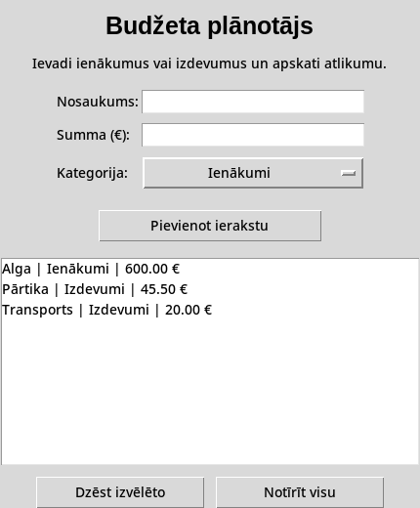
Izstrādātā programma
Ekrānuzņēmums ar ievadītiem ienākumu un izdevumu piemēriem.
Programmas darbība
Lietotājs ievada ieraksta nosaukumu un summu.
Izvēlas kategoriju: ienākumi vai izdevumi.
Pēc pogas nospiešanas saraksts un rezultāts tiek atjaunots.
Budžeta statuss tiek noteikts pēc atlikuma.
Budžeta plānotājs · 6

Slide 7
Testēšana un kļūdu apstrāde
Pārbaudīti gan pareizi, gan kļūdaini lietošanas scenāriji.
Kļūdaina ievade
Pareiza darbība
Tukšs nosaukums
Tukša summa
Summa nav skaitlis
Summa ir 0 vai negatīva
Nav izvēlēta kategorija
Ieraksts tiek pievienots sarakstam
Dzēšana noņem izvēlēto ierakstu
Notīrīšana izdzēš visus ierakstus
Rezultāts pārrēķinās pēc katras darbības
Kļūdu paziņojumi tiek rādīti ar Tkinter messagebox, tāpēc programma nepārtrauc darbu.
Budžeta plānotājs · 7

Slide 8
Versiju vēsture un secinājumi
Projekta nodošanai sagatavota dokumentācija, kods un prezentācija.
GitHub progress
Secinājumi
1. Izveidota projekta struktūra un SRS.
2. Pievienots GUI prototips.
3. Pievienota aprēķinu loģika.
4. Pievienota validācija un kļūdu apstrāde.
5. Pievienota dokumentācija un prezentācija.
Izdevās izveidot lietojamu grafisko programmu.
Lielākā uzmanība bija ievades validācijai.
Programma ir vienkārša, bet atbilst prasībām.
To var paplašināt ar datu saglabāšanu failā.
Budžeta plānotājs · 8

